Slide 1
AOO/UML - Diagrama de Casos de Uso
UFRJ/CCMN/IM/DCC
Fundamentos de Engenharia de Software
Requisitos de Software
Sildenir Alves Ribeiro, DSc

Slide 2
Requisitos de Software
Definições:
  Requisito
    Uma condição ou capacidade que deve existir ou ser satisfeita por um sistema ou componente do sistema para atender a um contrato, um padrão ou uma especificação. (IEEE, 1990)
  Especificação:
    É uma descrição criteriosa, detalhada que obedece o rigorosamente as características que um material, uma obra, ou um serviço deverão apresentar. (Aurélio, 1999)
  Nota: Todos requisitos devem ser identificados e especificados.
Notes:
O que é um requisito?
uma capacidade de software que o usuário necessita de modo a resolver um problema ou alcançar um objetivo
uma capacidade de software que deve ser disponibilizada por um sistema ou componente de sistema de modo a satisfazer um contrato, padrão, especificação ou outra formalidade imposta.

Slide 3
Requisitos de Software
Análise e Especificação de Requisitos
Uma compreensão completa dos Requisitos do Software é fundamental para obter um processo de desenvolvimento estruturado, bem definido e executável. Premissa necessária para que o produto de Software seja desenvolvido com “qualidade”.
O software deve evoluir para atender às necessidades mutáveis dos domínios e consequentemente dos clientes
Notes:
O software tem que facilmente incorporar mudanças.

Slide 4
Análise e Especificação de Requisitos
Requisitos servem como especificação do que deve ser implementado.
Requisitos são descrições de como o sistema deve se comportar, de uma propriedade ou atributo do sistema
Um requisito pode descrever:(Sommerville, 2003)
  uma facilidade encontrada no nível do usuário
  uma propriedade geral do sistema
  uma restrição do sistema
  uma restrição ao desenvolvimento do sistema
Notes:
O requisito é uma condição cuja exigência deve ser satisfeita.
A complexidade de um projeto de software, segundo Chung [6], é determinada parcialmente por suas funcionalidades (requisitos funcionais), isto é, "o quê" o sistema faz e, parcialmente, pelos requisitos globais dos custos de desenvolvimento e de custos operacionais, abrangendo as características de qualidade (requisitos não funcionais) "do que é" e "do que faz", em relação a: precisão, desempenho, segurança, confiabilidade, manutenibilidade, portabilidade, robustez, resposta ao usuário, restrições, premissas, entre outros.
(Zanlorenci, 2001)
O requisito é uma condição cuja exigência deve ser satisfeita. Se a condição é produzir algo, diz-se que o requisito é funcional. Se a condição é caracterizar algo (atributo, propriedade, comportamento, restrição, etc,...), diz-se que o requisito é não-funcional. A descrição destes requisitos é uma atividade indutiva e continuada. Descrever requisitos funcionais e requisitos não-funcionais requer uma abordagem holística, tratando os dois aspectos: primeiro, "Produzir"; segundo, "com Qualidade", as duas faces da moeda aplicáveis à Engenharia de Software.

Slide 5
Tipos de Requisitos
Requisitos do usuário
  Declarações, em linguagem natural e diagramas, sobre os serviços que o sistema oferece e as restrições para a sua operação. Escrito para os clientes
Requisitos do sistema
  Estabelecem detalhadamente as funções e restrições do sistema. O documento de requisitos, chamado de especificação funcional, pode servir como um contrato entre cliente e desenvolvedor
Requisitos de Negócio
  Descrevem as atividades que os usuários deverão ser capazes de executar com a utilização do sistema, delimitando o domínio do problema
    Estão descritos no Documento de Visão
  Os Requisitos de Negócio podem ser: Funcionais, Não-funcionais e inversos.
Notes:
Sommerville 2004

Slide 6
Tipo de Requisitos
Requisitos de Produto
  Descrevem características associadas a implementação da solução de acordo com o domínio estabelecidas pelas regras de negócios
  Os requisitos de produtos são: Funcionais (ex. Casos de Uso) e não funcionais (Especificação Suplementar).
Especificação de software
  Especificação abstrata e precisa do software, indicando o que ele deve fazer (sem dizer como) que serve de base para o projeto e para a implementação
  Acrescenta mais detalhes à especificação funcional e é escrito para a equipe de desenvolvimento

Slide 7
Tipos de Requisitos
Classificação:
  Requisitos Funcionais, Não funcionais e Inversos
  Requisitos Funcionais:
São aqueles que estão diretamente relacionados à funcionalidade do software.
Dependentes do problema e seu domínio;
É estabelecido pelas Regras de Negócio. independentes da solução
Notes:
- São requisitos de negócio: funcionais e não funcionais.
Requisitos funcionais trabalhados nos exercícios
Requisitos não funcionais também são conhecimentos como requisitos técnicos

Slide 8
Tipos de Requisitos
Classificação:
  Requisitos não funcionais: relacionados a aspectos de qualidade que o software deverá apresentar, ou a restrições a serem atendidas para funcionamento e construto.
    Exemplo: Norma de Qualidade da ISO/IEC 9126, Uma plataforma operacional, etc.
  Dependente da solução a ser implementada
  Requisitos inversos: representam funcionalidades que estão fora do escopo da solução.
    Exemplo: Um midleware, um agente, uma entrada externa, ou até mesmo um requisito funcional que não será implementado.
      P.Ex.: Uma função de pagamento com cartão na modalidade débito.
Notes:
ISO - International Organization for Standardization
IEC - International Electrotechnical Commission

Slide 9
Tipos de Requisitos
Requisitos – Exemplos
  “O sistema deve rodar em microcomputadores (PC) que possuam microprocessador I3 (ou equivalente) ou superior”
  “A interface do sistema deve ser gráfica, de acordo com um padrão de interface orientadas por “menus”.”
  “Alternativamente, o sistema deve possibilitar o seu uso através de linhas de comando, para usuários avançados”.
  “O sistema deve permitir ao gerente consultar o quadro de vendas do dia, da semana, do mês e do ano. Podendo as consultas serem agrupadas em bimestres ou trimestres”.

Slide 10
Tipos de Requisitos - Exemplos
Requisito Funcional
  “O sistema deve controlar o horário de entrada e saída dos funcionários.”
Requisito Não Funcional
  “O relatório mensal dos horários, por funcionários, deve ser impresso em papel timbrado.”
Requisito Inverso
  “O sistema somente rodará na plataforma operacional XOS.

Slide 11
Especificação de Requisitos
Diretrizes para Identificar, e Especificar e Elaborar Documentos de Requisitos.
  Identificar todos os requisitos do sistema;
    Funcionais, Não funcionais e Inversos
  Definir um formato padrão e usá-lo para todos os requisitos;
  Definir e utilizar o idioma de forma consistente. Usar “deve” para requisitos obrigatórios, “deveria” (ou é recomendável) para requisitos desejáveis;
  Evitar o uso de jargões de computação;
  Empregar termos característicos do problema;
Notes:
Empregar termos característicos do problema justifica a adoção de um glossário.
Também pode-se identificar o requisito como “mandatório” ou “opcional”.

Slide 12
Especificação de Requisitos (cont...)
Use sentenças diretas e objetivas
Use vocabulário limitado para imprimir clareza
Defina requisitos verificáveis
Evite ambiguidades e redundâncias;
Evite sentenças muito longas;
Evite uso de conjunções como ou, e, com, também;
Evite termos vagos ou indefinidos;
Revise a documentação e o processo de abstração;
Evite profundidade desnecessárias.

Slide 13
Especificação de Requisitos
Como Especificar???
Linguagem natural estruturada
  A abordagem estruturada emprega templates para registrar, validar e gerenciar requisitos.
  Nesta abordagem é preciso definir um ou mais formulários ou templates para expressar os requisitos.
  Vantagens
    Uniformidade
    Possibilidade de agrupar requisitos
    Possibilidade de rastrear os requisitos
Notes:
(SOMMERVILEE, 2003, pg. 93)
De acordo com a terminologia empregada pela PETROBRAS: existem “documentos de padrões” e “templates”
Os padrões estão registrados no Sistema SINPEP da empresa. Um “padrão” pode simplesmente descrever um processo, por exemplo o “Plano de Gerenciamento de Requisitos”. Ou, um padrão pode descrever o conteúdo de um “template”, por exemplo o “Documento de Visão” (documento que contem a visão gerencial do produto a ser desenvolvido).
Os templates serão preenchidos pelos usuários.

Slide 14
Especificação de Requisitos
Elaboração de um Template para especificar requisitos:
  Itens importantes de um template
    Descrição da necessidade atendida pelo requisito
    Descrição da função ou entidade que está sendo especificada
    Descrição de suas entradas e de onde elas se originam;
    Descrição de suas saídas e para onde elas prosseguirão
    Indicação de quais outras entidades são utilizadas
    Pré-Condição
      Condição que deve ser verdadeira para que seja executado
    Pós-Condição
      O estado resultante do sistema
Notes:
Entidade que você requer, por exemplo, um serviço de autorização de crédito.
Pré-condições: Condição que deve ser verdadeira para que o caso de uso seja executado, isto é, habilita a execução do caso de uso. Uma pré-condição não é descrita no fluxo básico do caso de uso. Uma pré-condição só deve ser usada se ajudar na compreensão do caso de uso. Exemplo: Pedido já deve ter sido aprovado (antes de efetuar pagamento).
(PETROBRAS, Padrão: Especificação de Caso de Uso)
Pós-condições: uma condição posterior (a um caso de uso) é uma lista dos possíveis estados em que o sistema pode estar imediatamente após o término de um caso de uso. Cuidado para não confundir uma pós-condição com o resultado de valor do caso de uso. Uma pós-condição é um estado do sistema.

Slide 15
Especificação de Requisitos
Estabelecer Pré e Pós Condições
  Pré-condições:
    definem o que deve ser verdadeiro na estrutura da informação armazenada para que a operação ou consulta possa ser executada
    algum mecanismo externo deverá garantir sua validade antes de habilitar a execução da operação ou consulta ao sistema
  Pós-condições:
    estabelecem o que uma operação de sistema muda na estrutura da informação armazenada
    estabelece a resposta gerada pelo sistema quando a operação é executada
Notes:
Esta parte é enfatizada dentre os itens do slide anterior, uma fez que é utilizada na especificação de casos de uso.

Slide 16
Especificação de Requisitos
Exemplo Usando a Abordagem Estruturada
  Requisitos
    um novo cliente deve ser cadastrado no sistema
    O cadastro do cliente contém nome, cpf, endereço e telefone
  Pré-condição:
    Não existe nenhum cliente com o cpf informado
  Pós-condição:
    O cliente foi adicionado ao cadastro
    Os dados informados sobre o cliente são atualizados nos atributos do cliente
    O cliente é criado com o débito zerado
    O cliente é criado com saldo zerado
    O cliente é criado sem nenhuma compra.

Slide 17
Regras de Negócio
O que é uma Regra de Negócio?
  Define ou restringe aspectos da organização e consequentemente do produto (software / sistemas).
  Fontes:
    decisões estratégicas
    leis e regulamentações
    obrigações contratuais
  Nota: As Regras de negócio não podem (não devem) ser quebradas.

Slide 18
Regras de Negócio
Importância de identificar as Regras de Negócio
  As boas práticas de engenharia de software impõe a implementação modular e o código “reusável”.
  Separar regras de negócio de projetos específicos é uma forma de adaptar esta regra para a gerência de requisitos
  As regras de negócios definem o que e como o produto deve ser construído.
  As regras de negócio podem ser empregadas em vários projetos;
Exemplos:
  Todo produto comercializado deve estar em estoque físico;
  Todo venda deve baixar o produto no estoque lógico.
  “Para ser considerado dependente, a pessoa não pode ter renda ou a renda deve ser abaixo de um salário mínimo”

Slide 19
UML – Casos de Uso
Introdução – Casos de uso
Elementos do diagrama de casos de uso
Descrição de casos de uso
Exemplo: Blog
Ferramentas de modelagem
Bibliografia
AOO / UML – SAR

Slide 20
Introdução – Casos de Uso
Os casos de uso:
  Descrevem como os usuários interagem com o sistema
  (as funcionalidades do sistema)
  Facilitam a organização dos requisitos de um sistema
  Dão uma visão externa do sistema
  O conjunto de casos de uso deve ser capaz de comunicar a funcionalidade e o comportamento do sistema para o cliente
  Descrevem o que o sistema faz, mas NÃO especificam como isso deve ser feito
AOO / UML – SAR

Slide 21
Elementos – Diagrama de Casos de Uso
Elementos do diagrama:
  Atores
  Casos de uso
  Relacionamentos
    Associação
    Generalização
    Dependência: Extensão e Inclusão
  Fronteira do sistema
AOO / UML – SAR

Slide 22
Elementos – Diagrama de Casos de Uso
Elementos do diagrama
  Atores
  Casos de uso
  Relacionamentos
    Associação
    Generalização
    Dependência: Extensão e Inclusão
  Fronteira do sistema
AOO / UML – SAR

Slide 23
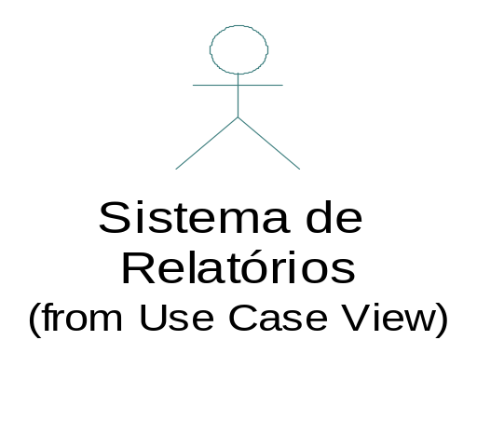
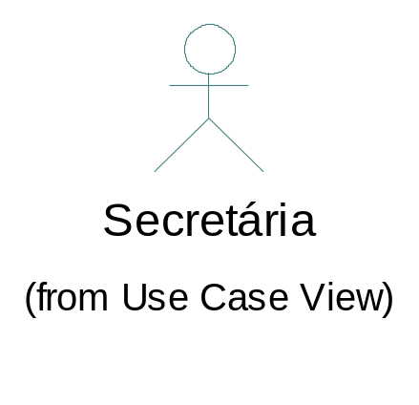
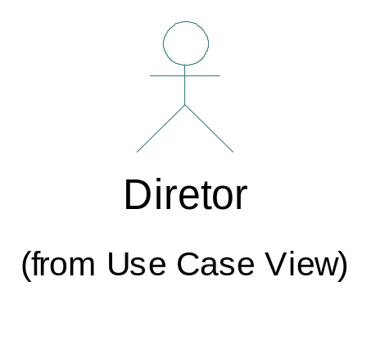
Elementos – Diagrama de Casos de Uso
Atores
  Representam os papéis desempenhados por
  elementos externos ao sistema
    Ex: humano (usuário), dispositivo de hardware ou
    outro sistema (cliente)
  Elementos que interagem com o sistema
  Notação:
AOO / UML – SAR

Slide 24
Elementos – Diagrama de Casos de Uso
Exemplo: Loja de CDs
  Identificando os atores
  Uma loja de CDs possui discos para venda. Um cliente pode comprar uma quantidade ilimitada de discos para isto ele deve se dirigir à loja. A loja possui um atendente cuja função é atender os clientes durante a venda dos discos. A loja também possui um gerente cuja função é administrar o estoque para que não faltem discos. Além disso é ele quem dá folga ao atendente, ou seja, ele também atende os clientes durante a venda dos discos.
AOO / UML – SAR

Slide 25
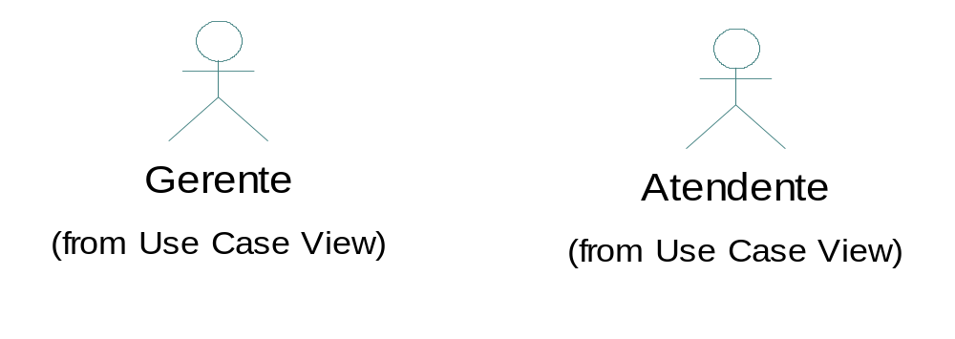
Elementos – Diagrama de Casos de Uso
Exemplo: Loja de CDs
  Identificando os atores
E o cliente?
  Não é ator pois ele não interage com o sistema!
AOO / UML – SAR

Slide 26
Elementos – Diagrama de Casos de Uso
Elementos do diagrama
  Atores
  Casos de uso
  Relacionamentos
    Associação
    Generalização
    Dependência: Extensão e Inclusão
  Fronteira do sistema
AOO / UML – SAR

Slide 27
Elementos – Diagrama de Casos de Uso
Caso de Uso
  Representa uma funcionalidade do sistema
  (um requisito funcional)
  É iniciado por um ator ou por outro caso de uso
  Dicas:
    Nomeie os casos de uso iniciando por um verbo
  Notação:
Nome do Caso de Uso
AOO / UML – SAR

Slide 28
Elementos – Diagrama de Casos de Uso
Exemplo: Loja de CDs
  Identificando os casos de uso
  Uma loja de CDs possui discos para venda. Um cliente pode comprar uma quantidade ilimitada de discos para isto ele deve se dirigir à loja. A loja possui um atendente cuja função é atender os clientes durante a venda dos discos. A loja também possui um gerente cuja função é administrar o estoque para que não faltem discos. Além disso é ele quem dá folga ao atendente, ou seja, ele também atende os clientes durante a venda dos discos.
AOO / UML – SAR

Slide 29
Elementos – Diagrama de Casos de Uso
Exemplo: Loja de CDs
  Identificando os casos de uso
Vender CDs
Administrar estoque
AOO / UML – SAR

Slide 30
Elementos – Diagrama de Casos de Uso
Elementos do diagrama
  Atores
  Casos de uso
  Relacionamentos
    Associação
    Generalização
    Dependência: Extensão e Inclusão
  Fronteira do sistema
AOO / UML – SAR

Slide 31
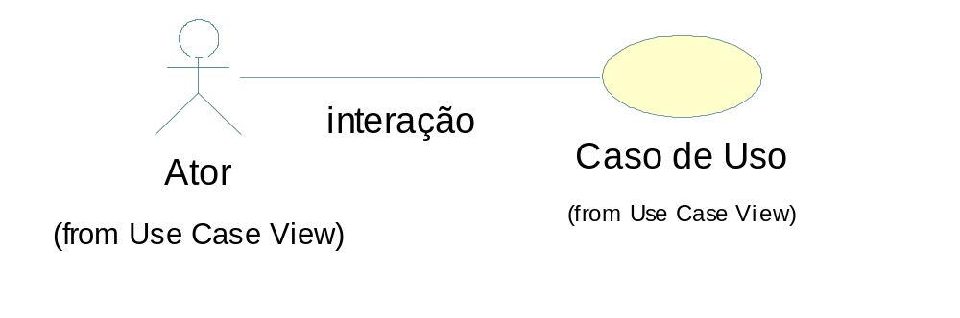
Elementos – Diagrama de Casos de Uso
Relacionamento de associação
  Indica que há uma interação (comunicação) entre
  um caso de uso e um ator
  Um ator pode se comunicar com vários casos de uso
  Dicas:
    NÃO use setas nas associações
    Associações NÃO representam fluxo de informação
  Notação:
AOO / UML – SAR

Slide 32
Elementos – Diagrama de Casos de Uso
Exemplo: Loja de CDs
  Identificando os relacionamentos de associação
  Uma loja de CDs possui discos para venda. Um cliente pode comprar uma quantidade ilimitada de discos para isto ele deve se dirigir à loja. A loja possui um atendente cuja função é atender os clientes durante a venda dos discos. A loja também possui um gerente cuja função é administrar o estoque para que não faltem discos. Além disso é ele quem dá folga ao atendente, ou seja, ele também atende os clientes durante a venda dos discos.
AOO / UML – SAR

Slide 33
Elementos – Diagrama de Casos de Uso
Exemplo: Loja de CDs
  Identificando os relacionamentos de associação
Vender CDs
Atendente
Administrar estoque
Gerente
AOO / UML – SAR

Slide 34
Elementos – Diagrama de Casos de Uso
Elementos do diagrama
  Atores
  Casos de uso
  Relacionamentos
    Associação
    Generalização
    Dependência: Extensão e Inclusão
  Fronteira do sistema
AOO / UML – SAR

Slide 35

Elementos – Diagrama de Casos de Uso
Relacionamento de generalização
  Generalização de atores
  Quando dois ou mais atores podem se comunicar
  com o mesmo conjunto de casos de uso
  Um filho (herdeiro) pode se comunicar com todos
  os casos de uso que seu pai se comunica.
  Dica: coloque os herdeiros embaixo
  Notação:
AOO / UML – SAR

Slide 36
Elementos – Diagrama de Casos de Uso
Exemplo: Loja de CDs
  Identificando generalização de atores
Vender CDs
Atendente
Administrar estoque
Gerente
AOO / UML – SAR

Slide 37
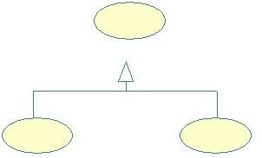
Elementos – Diagrama de Casos de Uso
Relacionamento de generalização
  Generalização de casos de uso
  O caso de uso filho herda o comportamento e
  o significado do caso de uso pai
  O caso de uso filho pode incluir ou sobrescrever o
  comportamento do caso de uso pai
  O caso de uso filho pode substituir o caso de uso pai
  em qualquer lugar que ele apareça
  Dica: deve ser aplicada quando uma condição resulta na definição de diversos fluxos alternativos.
  Notação:
Pai
Filho 1
Filho 2
AOO / UML – SAR

Slide 38
Elementos – Diagrama de Casos de Uso
Exemplo: Loja de CDs
  Identificando generalização de casos de uso
  Novos requisitos:
  As vendas podem ser à vista ou a prazo. Em ambos os casos o estoque é atualizado e uma nota fiscal, entregue ao consumidor.
    No caso de uma venda à vista, clientes cadastrados na loja e que compram mais de 5 CDs de uma só vez ganham um desconto de 1% para cada ano de cadastro.
    No caso de uma venda a prazo, ela pode ser parcelada em 2 pagamentos com um acréscimo de 20%. As vendas a prazo podem ser pagas no cartão ou no boleto. Para pagamento com boleto, são gerados boletos bancários que são entregues ao cliente e armazenados no sistema para lançamento posterior no caixa. Para pagamento com cartão, os clientes com mais de 10 anos de cadastro na loja ganham o mesmo desconto das compras a vista.
AOO / UML – SAR

Slide 39
Elementos – Diagrama de Casos de Uso
Exemplo: Loja de CDs
  Identificando generalização de casos de uso
Vender CDs
Atendente
Vender CDs a prazo
Vender CDs à vista
Administrar estoque
Gerente
AOO / UML – SAR

Slide 40
Elementos – Diagrama de Casos de Uso
Exemplo: Loja de CDs
  Identificando mais generalização de casos de uso
  Novos requisitos:
  As vendas podem ser à vista ou a prazo. Em ambos os casos o estoque é atualizado e uma nota fiscal, entregue ao consumidor.
    No caso de uma venda à vista, clientes cadastrados na loja e que compram mais de 5 CDs de uma só vez ganham um desconto de 1% para cada ano de cadastro.
    No caso de uma venda a prazo, ela pode ser parcelada em 2 pagamentos com um acréscimo de 20%. As vendas a prazo podem ser pagas no cartão ou no boleto. Para pagamento com boleto, são gerados boletos bancários que são entregues ao cliente e armazenados no sistema para lançamento posterior no caixa. Para pagamento com cartão, os clientes com mais de 10 anos de cadastro na loja ganham o mesmo desconto das compras a vista.
AOO / UML – SAR

Slide 41
Elementos – Diagrama de Casos de Uso
Exemplo: Loja de CDs
  Identificando generalização de casos de uso
Vender CDs
Atendente
Vender CDs a prazo
Vender CDs à vista
Vender c/ boleto
Vender c/ cartão
Administrar estoque
Gerente
AOO / UML – SAR

Slide 42
Elementos – Diagrama de Casos de Uso
Elementos do diagrama
  Atores
  Casos de uso
  Relacionamentos
    Associação
    Generalização
    Dependência: Extensão e Inclusão
  Fronteira do sistema
AOO / UML – SAR

Slide 43

Elementos – Diagrama de Casos de Uso
Relacionamento de dependência:
Extensão:
  Representa uma variação/extensão do
  comportamento do caso de uso base
  O caso de uso estendido só é executado
  sob certas circunstâncias
  Separa partes obrigatórias de partes opcionais
    Partes obrigatórias: caso de uso base
    Partes opcionais: caso de uso estendido
  Fatorar comportamentos variantes do sistema (podendo reusar este comportamento em outros casos de uso)
  Notação: <<extends>>
<<extends>>
AOO / UML – SAR

Slide 44
Elementos – Diagrama de Casos de Uso
Exemplo: Loja de CDs
  Identificando dependência: extensão
  Novos requisitos:
  No caso de uma venda à vista, clientes cadastrados na loja e que compram mais de 5 CDs de uma só vez ganham um desconto de 1% para cada ano de cadastro.
  No caso de uma venda a prazo...
  ...Para pagamento com cartão, os clientes com mais de 10 anos de cadastro na loja ganham o mesmo desconto das compras à vista.
AOO / UML – SAR

Slide 45
Elementos – Diagrama de Casos de Uso
Exemplo: Loja de CDs
  Identificando dependência: extensão
Vender CDs
Atendente
Vender CDs a prazo
Vender CDs à vista
<<extend>>
Vender c/ boleto
Vender c/ cartão
<<extend>>
Calcular desconto
Administrar estoque
Gerente
AOO / UML – SAR

Slide 46
Elementos – Diagrama de Casos de Uso
Relacionamento de dependência:
Inclusão:
  Evita repetição ao fatorar uma atividade
  comum a dois ou mais casos de uso
  Um caso de uso pode incluir vários casos de uso
  Notação: <<includes>>
<<includes>>
AOO / UML – SAR

Slide 47
Elementos – Diagrama de Casos de Uso
Exemplo: Loja de CDs
  Identificando dependência: inclusão
  Novos requisitos:
  Para efetuar vendas ou administrar estoque, atendentes e gerentes terão que validar suas respectivas senhas de acesso ao sistema.
AOO / UML – SAR

Slide 48
Elementos – Diagrama de Casos de Uso
Exemplo: Loja de CDs
  Identificando dependência: inclusão
Vender CDs
Atendente
Vender CDs a prazo
Vender CDs à vista
<<extend>>
Vender c/ boleto
Vender c/ cartão
<<extend>>
Calcular desconto
<<include>>
Fazer login
<<include>>
Administrar estoque
Gerente
AOO / UML – SAR

Slide 49
Elementos – Diagrama de Casos de Uso
Elementos do diagrama
  Atores
  Casos de uso
  Relacionamentos
    Associação
    Generalização
    Dependência: Extensão e Inclusão
  Fronteira do sistema
AOO / UML – SAR

Slide 50
Elementos – Diagrama de Casos de Uso
Fronteira do Sistema
  Elemento opcional (mas essencial para um bom entendimento)
  Serve para definir a área de atuação do sistema
  Notação:
AOO / UML – SAR

Slide 51
Elementos – Diagrama de Casos de Uso
Exemplo: Loja de CDs
  Identificando a fronteira do sistema
Vender CDs
Atendente
Vender CDs a prazo
Vender CDs à vista
<<extend>>
Vender c/ boleto
Vender c/ cartão
<<extend>>
Calcular desconto
<<include>>
Fazer login
<<include>>
Administrar estoque
Gerente
AOO / UML – SAR

Slide 52
Descrição de Casos de Uso
A descrição é mais importante do que o diagrama
UML não especifica padrão
Pode ser:
  Informal
  Típica
  Detalhada
AOO / UML – SAR

Slide 53
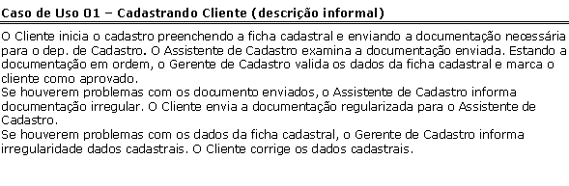
Descrição de Casos de Uso
Descrição Informal
  Contém o nome do caso de uso e
  uma descrição textual de sua funcionalidade
  Exemplo:
AOO / UML – SAR

Slide 54
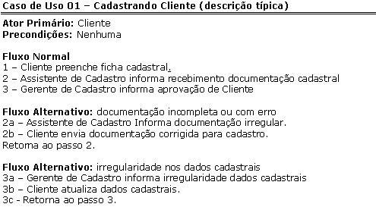
Descrição de Casos de Uso
Descrição Típica
  Contém:
    Identificação do ator que iniciou o caso de uso
    Pré-requisitos (se houver) do caso de uso
    Descrição textual do:
      Fluxo normal
      Fluxos alternativos (se houver)
  Exemplo:
AOO / UML – SAR

Slide 55
Descrição de Casos de Uso
Descrição Detalhada (Ex.1)
  Contém:
    Identificação do ator que iniciou o caso de uso
    Objetivo
    Nível
    Pré-requisitos (se houver) do caso de uso
    Condições de disparo (triggers)
    Descrição textual do:
      Fluxo normal
      Fluxos alternativos (se houver)
AOO / UML – SAR

Slide 56
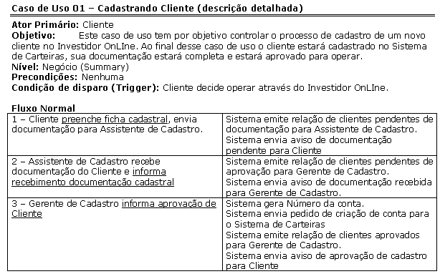
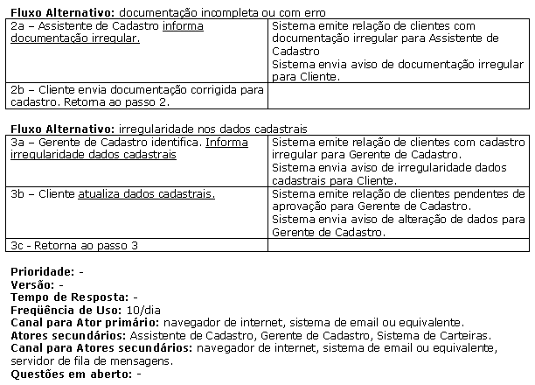
Exemplo 1:

Slide 57
Descrição de Casos de Uso
Descrição Detalhada (Ex.2)
  Contém:
    Nome
    Descrição sucinta
    Atores
    Pré-condições
    Pós-condições
    Fluxo básico
    Fluxos alternativos
    Fluxos de exceção
    Estruturas de dados
    Regras de negócio
    Observações
Usar este tipo de descrição de casos de uso
nos trabalhos da disciplina!
AOO / UML – SAR

Slide 58
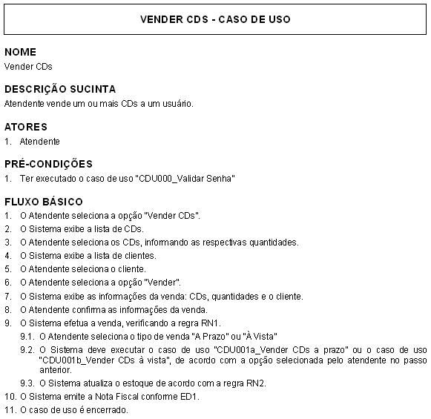
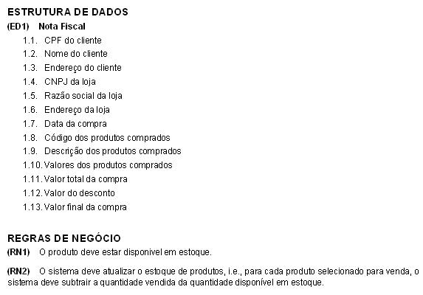
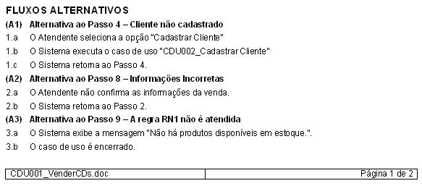
Exemplo 2: (usar nos trabalhos!)

Slide 59

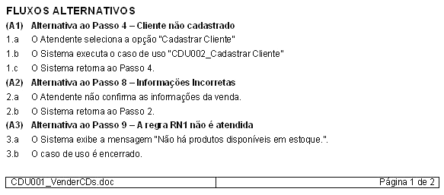
Exemplo 2 (cont.): (usar nos trabalhos!)

Slide 60

Exemplo 2 (cont.): (usar nos trabalhos!)

Slide 61
Exemplo: Blog
Um blog é uma ferramenta de colaboração
Um blog é formado por um conjunto de conteúdos:
  notas
  comentários sobre as notas
Os conteúdos possuem as seguintes informações: texto, data de criação e autor
Os usuários de um blog podem ser:
  Usuário: pode ler conteúdos de um blog, comentar uma nota, remover comentários, e pode criar um blog.
  Dono do blog: além de todas as funcionalidades de um usuário comum, o dono do blog pode criar notas e remover notas
Para remover um conteúdo o usuário precisa ler o conteúdo antes
AOO / UML – SAR

Slide 62
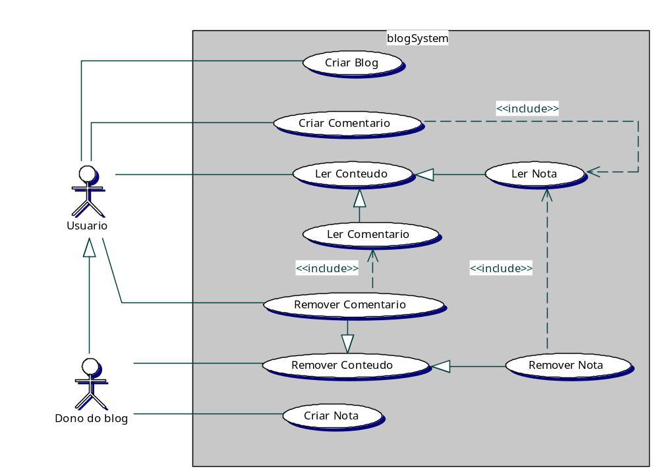
Exemplo: Blog
AOO / UML – SAR

Slide 63
Ferramentas de Modelagem
Omondo – Plugin para Eclipse - http://www.omondo.com/
Jude - https://jude.change-vision.com/jude-web/
Together - http://www.borland.com/products/downloads/download_together.html
IBM Rational Rose - http://www.ibm.com/software/rational
Enterprise Architect - http://www.sparcxsistem.com
Virtual Paradigm - http://www.vp.com
Outros...
  Argo UML
  Star UML
AOO / UML – SAR

Slide 64
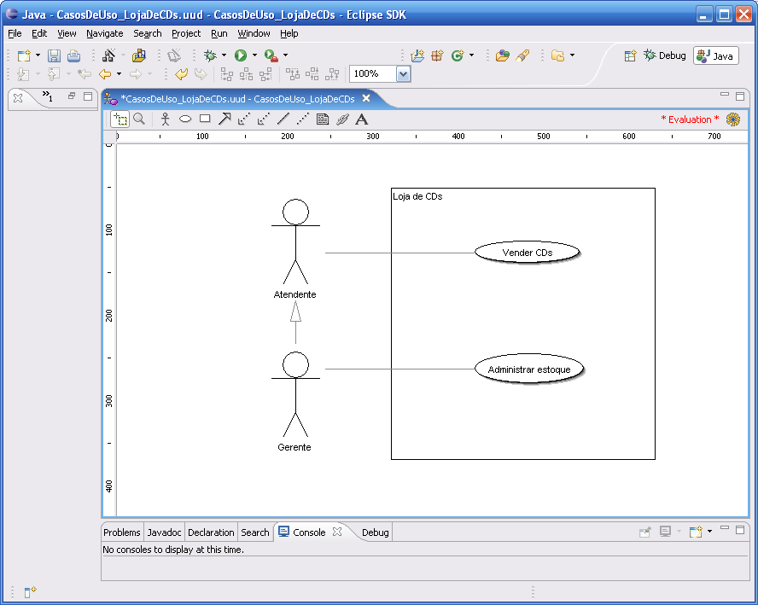
Ferramentas de Modelagem - Omondo
AOO / UML – SAR

Slide 65
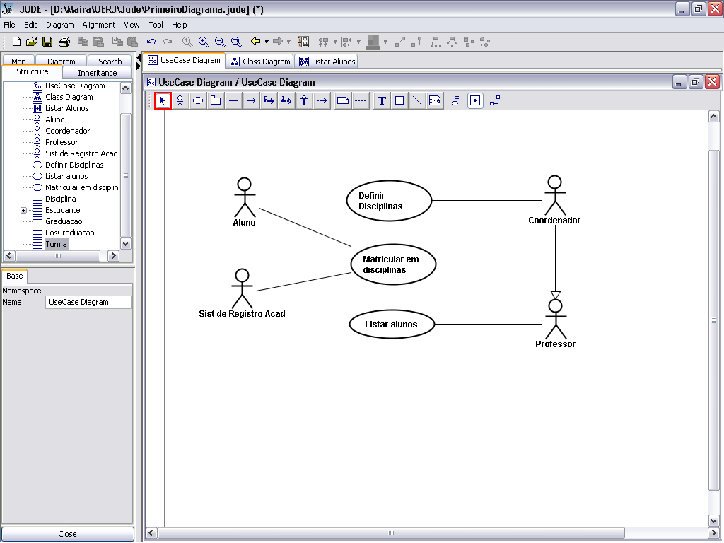
Ferramentas de Modelagem - JUDE
AOO / UML – SAR

Slide 66
Bibliografia
Cockburn, A., Writing Effective Use Cases, Addison-Wesley, 2001.
Fowler, M e Scott, K., UML Distilled – A Brief Guide to the standard Object Modeling Language, Addison Wesley Longman, 2002
Booch, G., Rumbaugh, J. and Jacobson, I., Unified Modeling Language User Guide, 2nd Edition, Addison-Wesley Object Technology Series, 2005.
Apostila e Slides (Aulas 4, 5, 7 e 8) (Baseado no Material do Laboratório de Engenharia de Software - LES da PUC – RJ (2010)).
AOO / UML – SAR

